Slide 1

Атака на основі SQLInjection та засоби захисту від неї
Підготували Маринич Антон та Гоголь Антон

Slide 2
План доповіді
Що таке SQL Injection?
До чого може призвести SQL Injection.
Приклади.
Як з цим боротись?
Наш приклад.

Slide 3
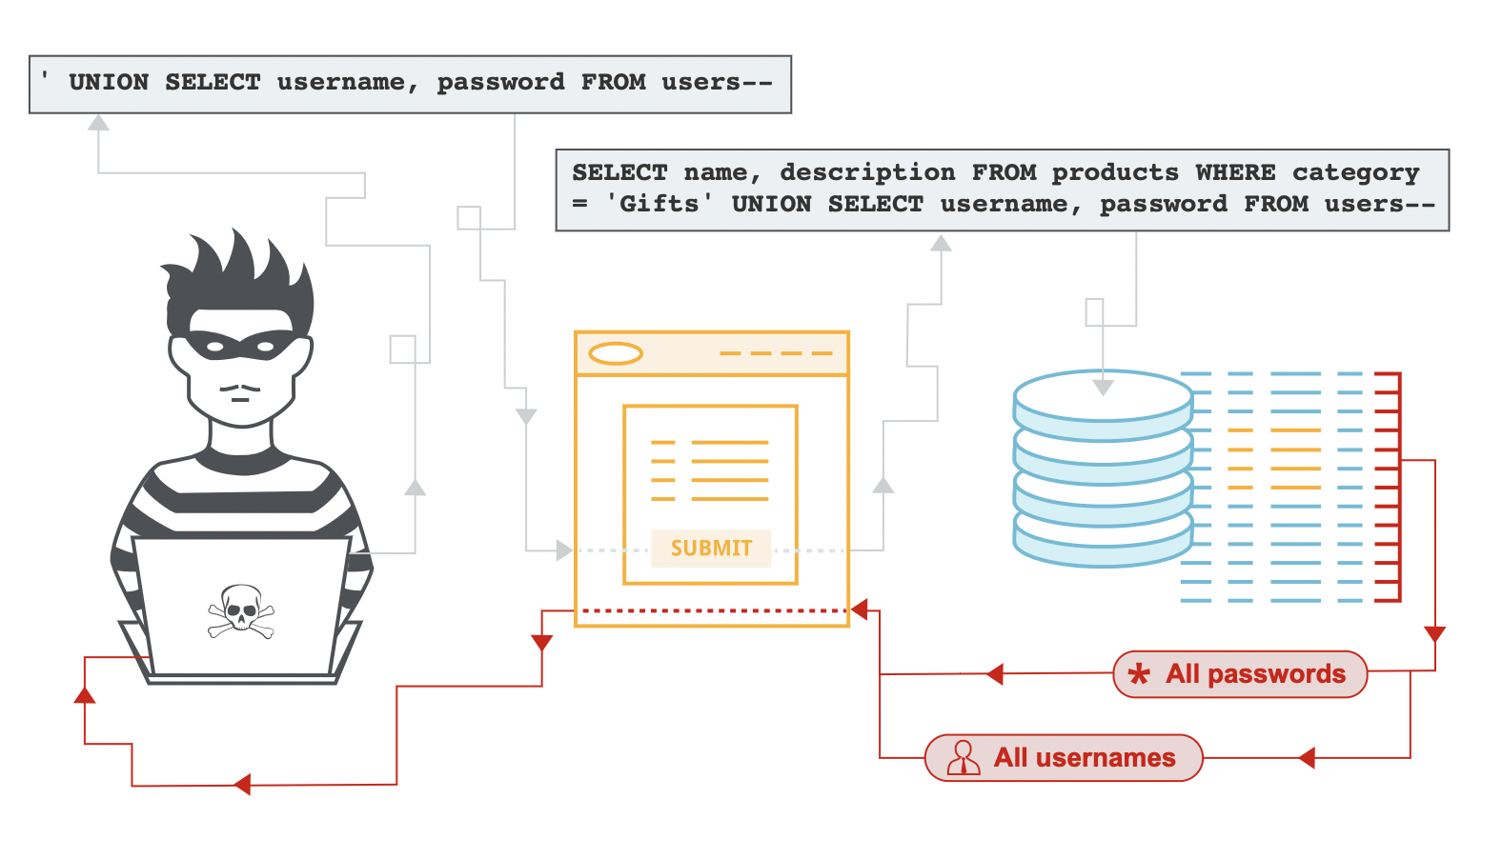
Що таке SQLI?
SQLI – це вразливість, що може дозволити зловмисникам мати доступ до даних з ресурсу, до якої вони не повинні мати доступу.

Slide 4
Загрози SQLI
Вдала атака може призвести до:
1. Доступ зловмисників до паролів адміністрації.
2. Знищення чи пошкодження бази даних.
3. Компрометування приватної інформації користувачів.

Slide 5
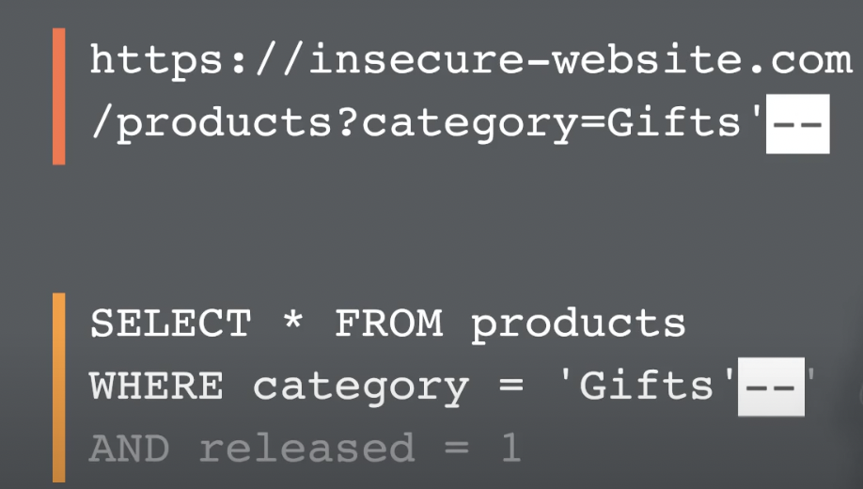
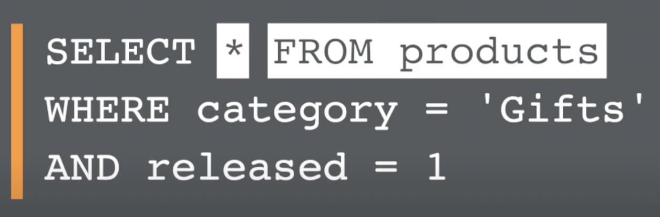
Приклад 1
Можна отримати невипущені продукти, бо знак ’--’ ігнорує виконання наступної частини запиту.

Slide 6
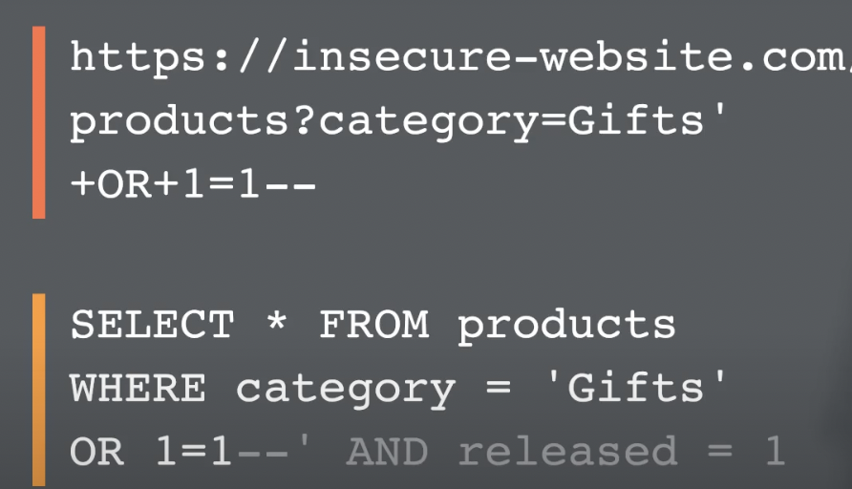
Приклад 2
А так ми можемо ще і добрати категорії, до яких ми не факт що повинні мати доступ.

Slide 7
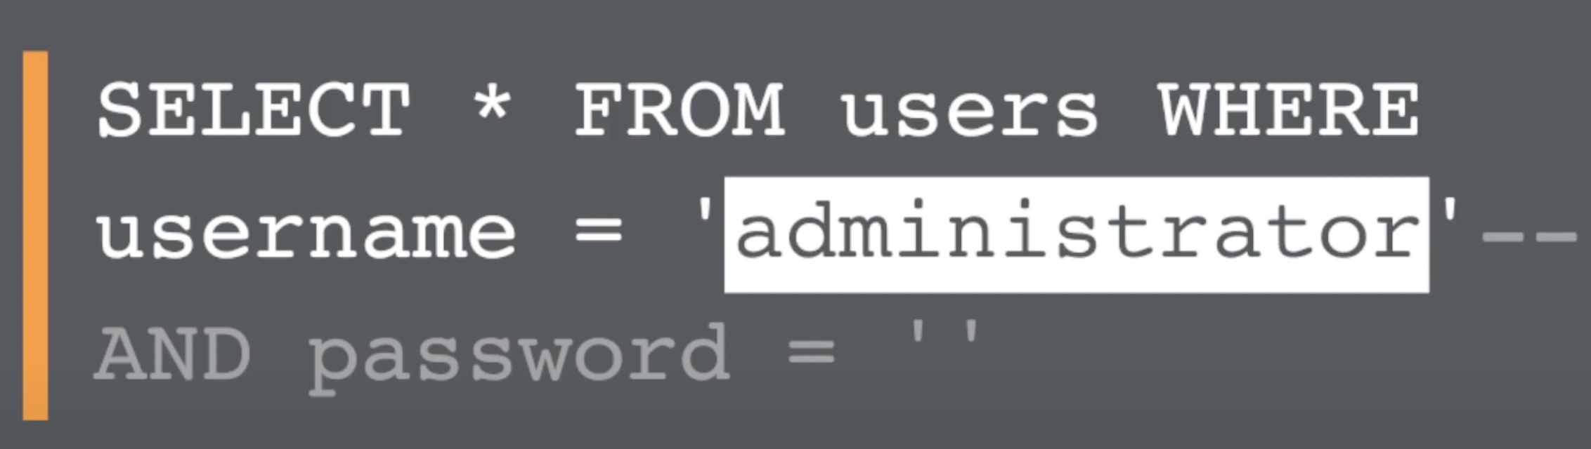
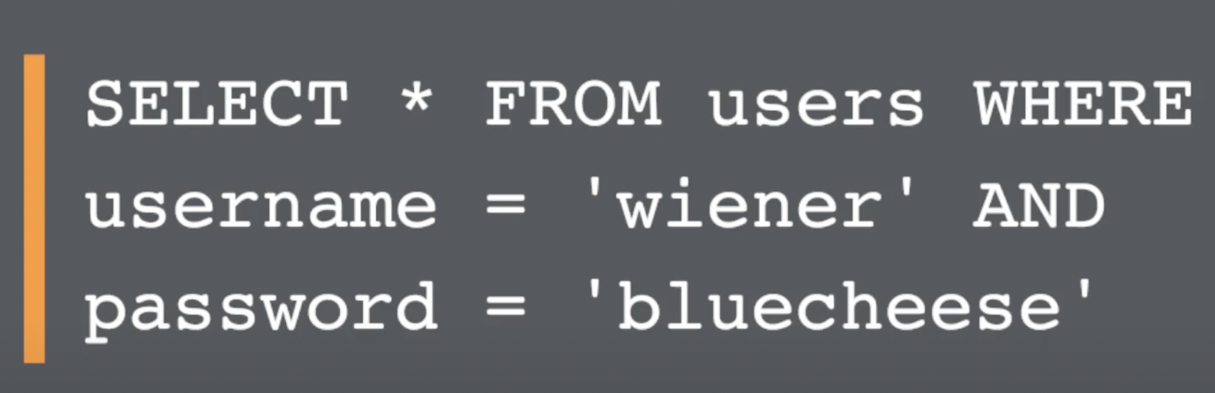
Приклад 3
Таким чином можна отримати доступ до системи без знання паролю.

Slide 8
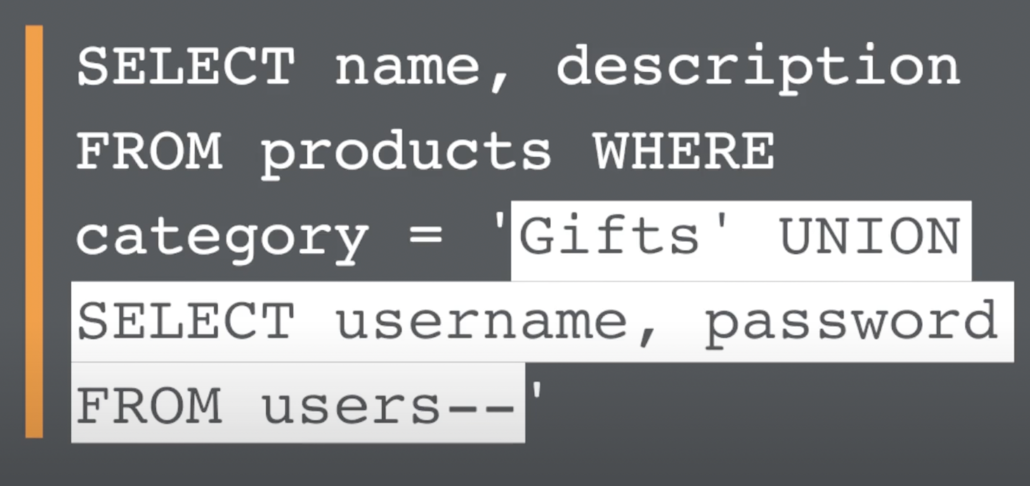
SQLI через UNION

Slide 9
BLIND SQLI
Blind SQLI виникає, коли програма вразлива на SQLI, але її HTTP-відповіді не містять результати відповідного SQL-запиту або деталі будь-яких помилок бази даних. Багато технік, таких як атаки UNION, не є ефективними при використанні blind вразливостей SQLI.
Проте все ще можливо використовувати сліпу SQLI для доступу до несанкціонованих даних, але для цього необхідно використовувати інші техніки.

Slide 10
SQLI Другого Порядку
Першорядна SQLI виникає, коли програма обробляє інпут користувача з HTTP-запиту і включає цей інпут в запит SQL вразливим способом.
Другорядна SQLI виникає, коли програма бере інпут користувача з HTTP-запиту і зберігає його для майбутнього використання. Це зазвичай робиться шляхом поміщення інпуту в базу даних, і уразливості не виникає на момент зберігання даних. Пізніше, оброблюючи інший HTTP-запит, програма бере збережені дані і включає їх в запит SQL небезпечним способом.

Slide 11
Способи боротьби (Мануально)
Ви можете виявити SQLI вручну за допомогою систематичного набору тестів для кожної точки входу в додаток. Для цього, зазвичай, ви надсилаєте: одиничний символ апострофа ' і шукаєте помилки або інші аномалії.
Булеві умови, такі як OR 1=1 та OR 1=2, і дивитесь на відмінності у відповідях додатка.

Slide 12
Способи боротьби (Мануально)
3. Навантаження, призначені для спричинення затримок часу під час виконання в SQL-запиті, і дивитесь на різницю у часі відповіді.
4.Альтернативно, ви можете швидко та надійно знайти більшість уразливостей SQL-ін'єкції за допомогою, наприклад, Burp Scanner.

Slide 13
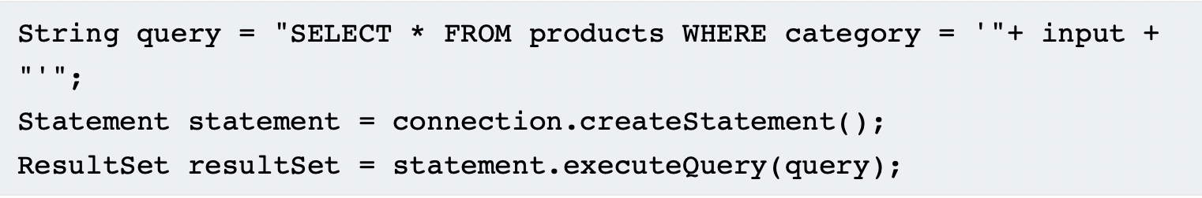
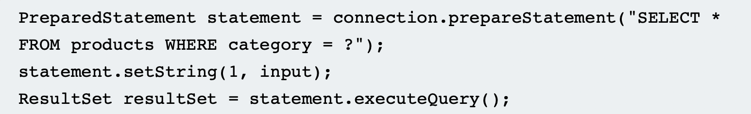
Способи боротьби. Запобігання використання користувацького інпуту в SQL Запиті.

Slide 14
Способи боротьби.
Ви можете використовувати параметризовані запити в будь-якій ситуації, коли ненадійний ввід з'являється як дані в межах запиту, включаючи клас WHERE та значення в операторі INSERT або UPDATE.
Їх не можна використовувати для обробки ненадійного вводу в інших частинах запиту, таких як імена таблиць або стовпців, або клас ORDER BY. Замість цього треба використовувати стратегію з наступного слайду.

Slide 15
Способи боротьби.
Створення білого списку дозволених значень вводу.
Використання іншої логіки для досягнення потрібної поведінки.
Для ефективного запобігання SQL-ін'єкціям параметризований запит має бути завжди жорстко закодованим константним рядком.

Slide 16
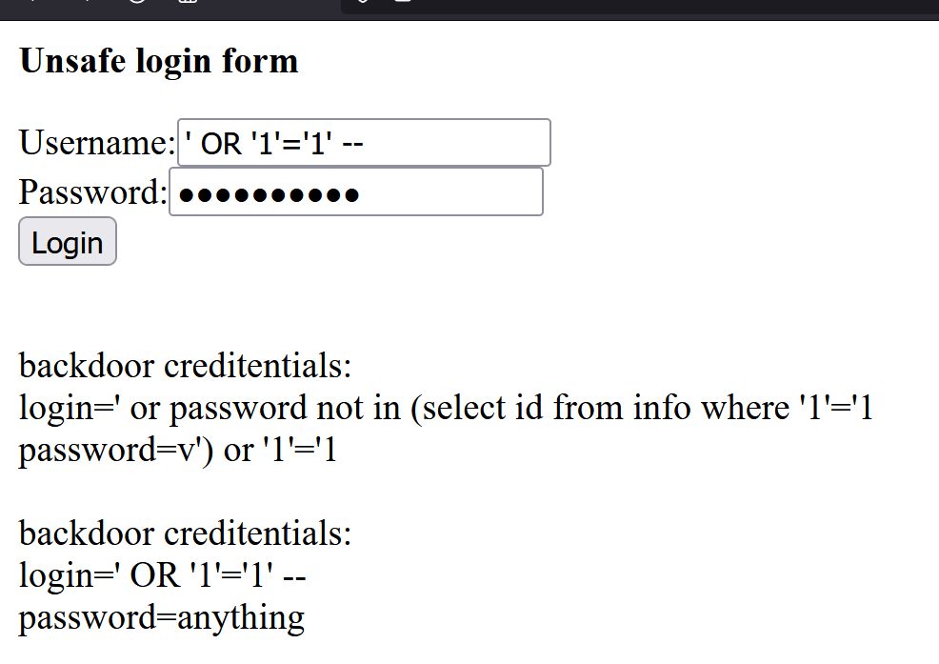
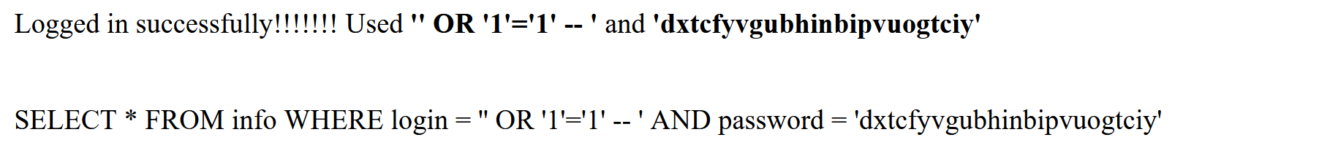
Наш приклад
Приклад SQLi з використанням коментарів

Slide 17
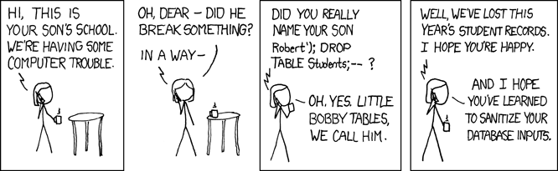
Трохи Задовгий Жарт 6/10

Slide 18
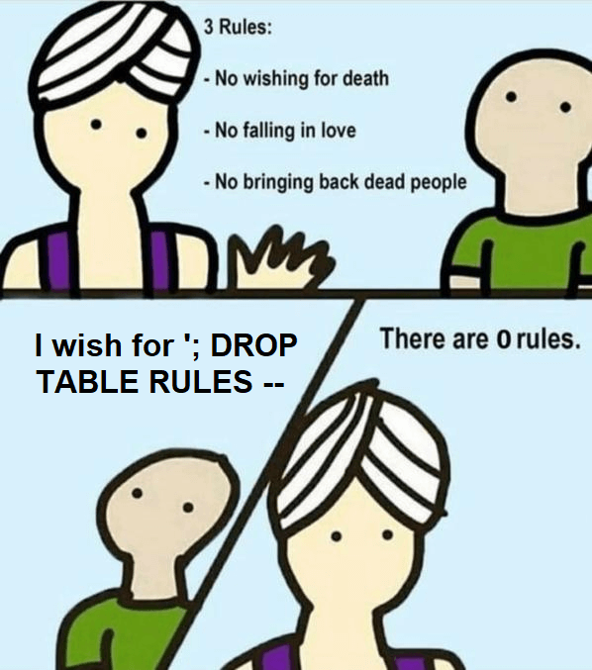
Дуже смішно 8/10

Slide 19
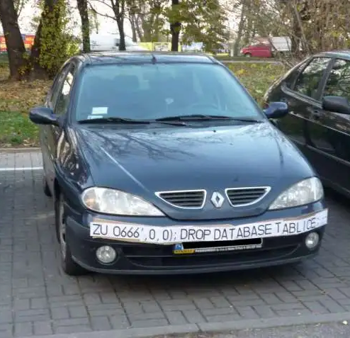
10/10

